Slide 1
LSTM行为识别项目流程
总体流程
1.数据采集
2.数据管理
3.数据处理：时间序列原始数据生成、数据清洗
4.特征数据集生成：图像数据集、关键点数据集、关键点融合特征数据集
5.训练框架：时间序列特征生成、时间序列特征分类
6.评价指标：测试方法、结果对比
7.模型部署：不同模型转换（pt、h5->onnx、tflite）、模型检测方案
8.例1：基于tof相机的手势识别项目过程。（图像卷积特征）(Tensorflow)
8.例2：基于tof相机的手势识别项目过程。（关键点特征）（Pytorch）

Slide 2
1.数据采集
①确定采集方式
②采集图像类型
RGB/IR
1)单个手势单次固定n帧录制
2)重复单个手势长视频录制
2.数据管理
管理方式：
制定原始采集数据、训练数据集的存放方式。
具体如下：
DATA是总的文件夹；
1_Rational和2_Train是训练各流程的文件夹；
三级目录是对应时间序列长度文件夹；
NOWIN和WIN是选择的采集方式录制保存文件夹；
img、label、points对应的是图像、关键点训练集和两者对应标签集

Slide 3
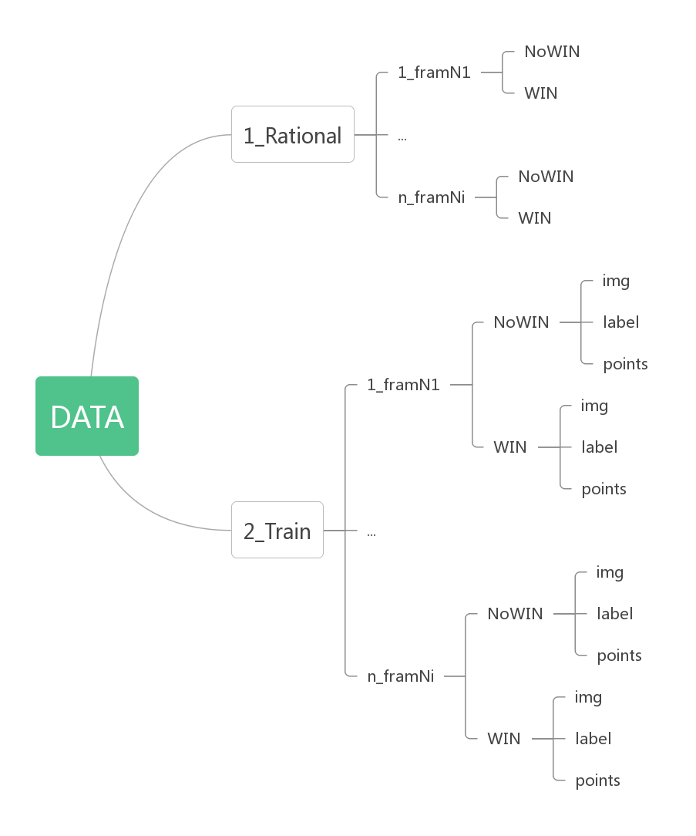
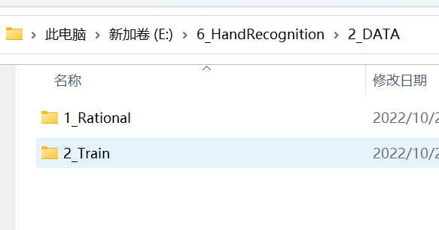
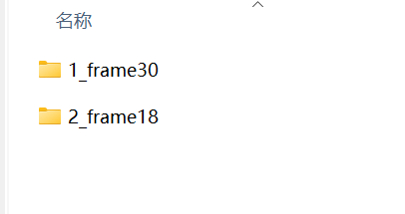
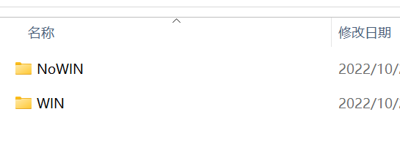
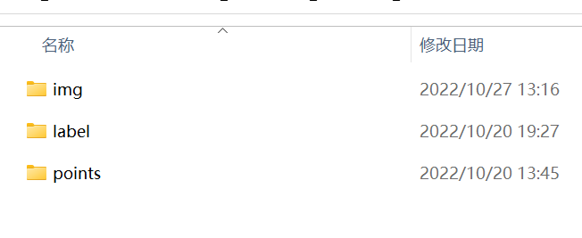

Slide 4
3.数据处理
图像数据集
时间序列数据生成
单个手势固定帧生成
人工筛查
数据处理
类型选择
数据清洗
关键点特征集
固定滑动窗口和步长长视频生成
半自动筛查
4.特征数据集生成
利用mediapipe删除检测数小于50%的样本+人工
图像训练集
（归一化）
生成特征训练集
特征类型选择
关键点坐标训练集
（归一化）
关键点特征融合训练集
（归一化）
相邻帧之间的x,y,z的变化向量
相邻量帧之间的欧式距离

Slide 5
5.训练框架
(注：本部分跟第四步会有重合。)
手势识别网络框架组成
时间序列特征提取部分:通过不同的网络提取训练集特征（如mediapipe、CNN、Resnet等等）
时间序列分类部分：将提取的特征放入时间序列的网络（如LSTM、GRU、LSTM变体等等)
网络框架
data
图像卷积网络：CNN、Resnet
骨架识别网络：Mediapipe、poseNet、OpenPose等
时间序列网络：LSTM\GRU\LSTM变体
SlowFast、双流网络等其他
model
6.评价指标
精确率：precision = TP / (TP + FP)
召回率：recall = TP / (TP + FN)
准确率：accuracy = (TP + TN) / (TP+ FP + TN + FN)
F1 Score = 2P*R/(P+R)，其中P和R分别为 precision 和recall
精度
前传耗时（ms）
每秒帧数（fps）
浮点运算量（FLOPS）
时间

Slide 6
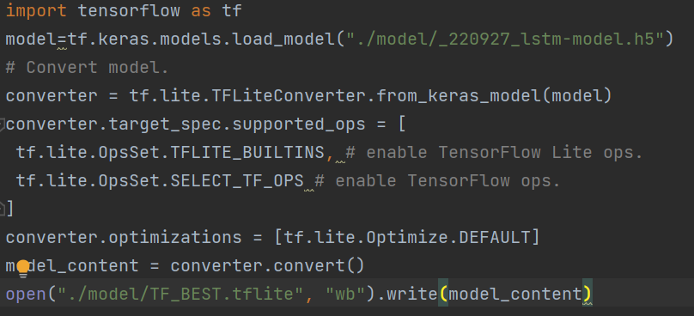
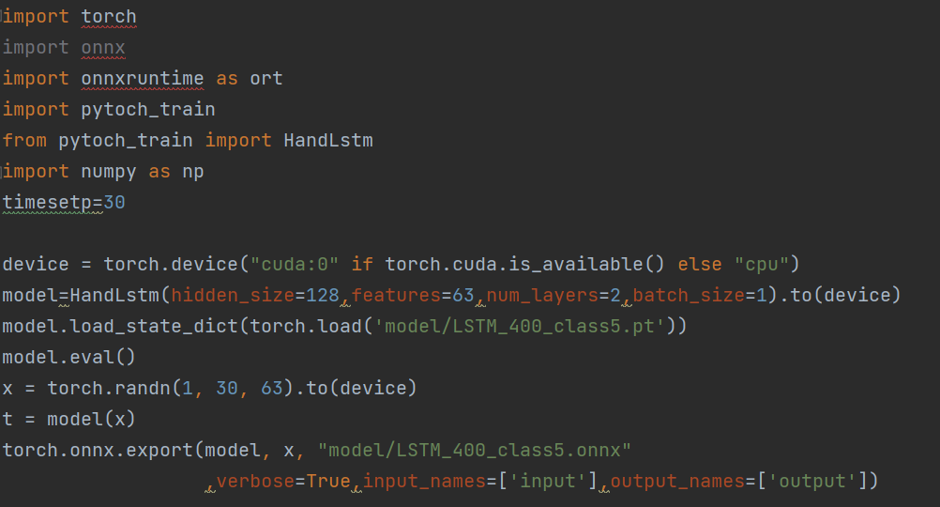
7.模型部署
模型转换
（h5/pt/pth->onnx/tflite）
模型调用
（python，c++）
实际分类识别规则
模型转换
1.h5转tflite
2.pt/pth/pkl转onnx
batchsize必须设为1

Slide 7
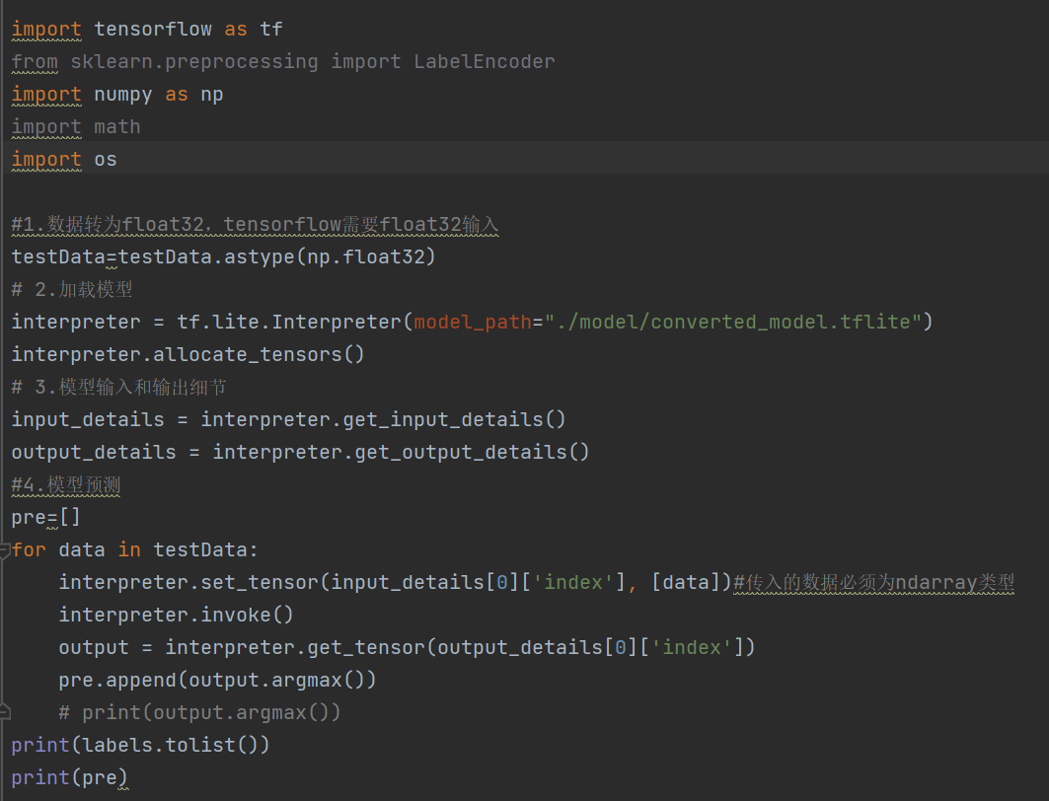

模型调用
1.tflite-python
2.tflite-c++
详见：
Tflite_LSTM.h
Tflite_LSTM.cpp
LSTMClass.cpp

Slide 8
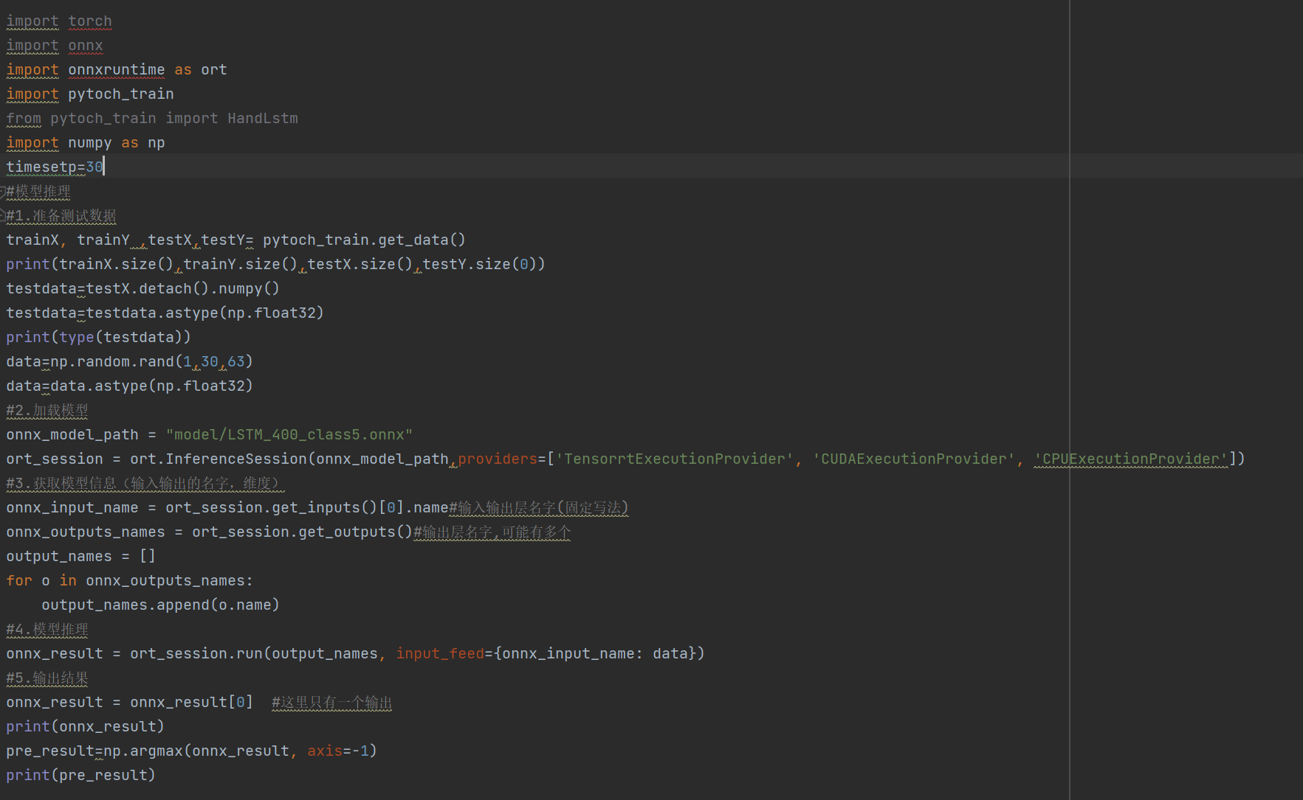

模型调用
1.onnx-python
2.onnx-c++
详见：
loadonnx.h
loadonnx.cpp
test.cpp

Slide 10
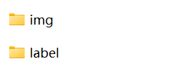
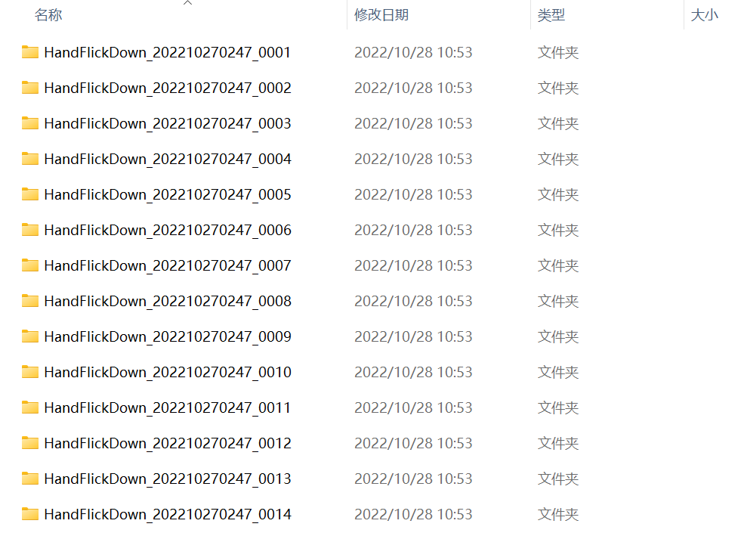
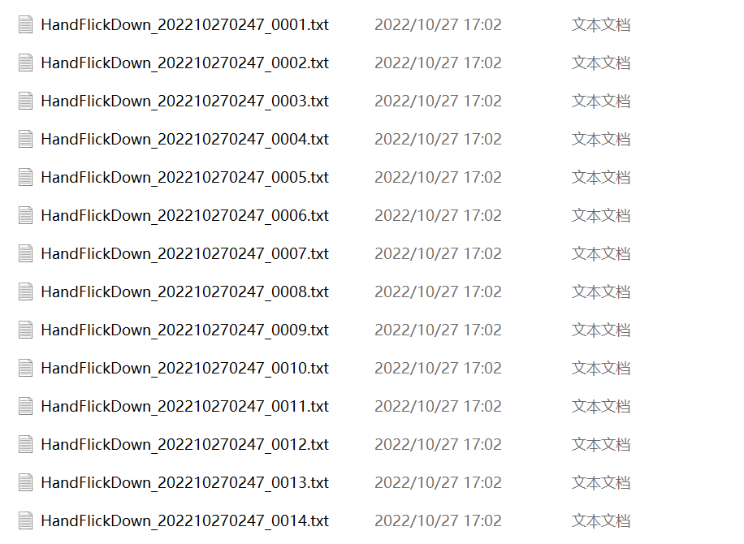
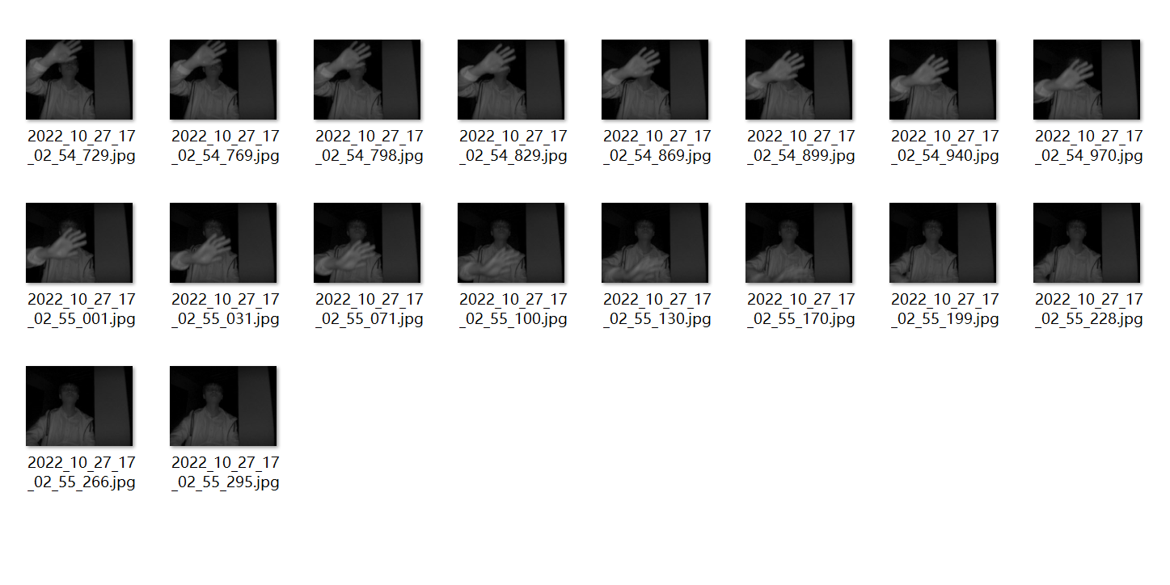
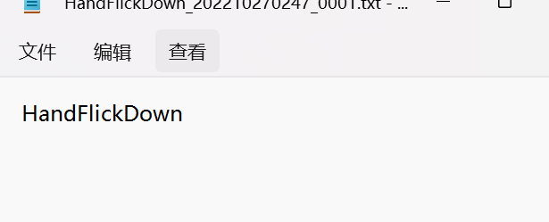
8.例1：基于tof相机的手势识别项目过程（图像卷积特征）
step1:采集数据（滑动窗口方式）
规定每个手势在2分钟内重复做，保存为多个2分钟的长视频。
step2:数据处理
规定滑动窗口宽度为18帧，步长为6,滑动生成手势图像训练集和标签集。
清洗训练集内没有完整手势动作的样本。
最后训练集如下：
左挥：200个；右挥：200个；上挥：200个；下挥：200个；负样本：200个（可有可无）
保存形式为：训练集和标签集分开保存，其中每个标签以txt形式保存，txt内容为”手势名”；如下图
单个样本形式：18帧图像
img文件夹
label文件夹
单个样本标签：手势名

Slide 11
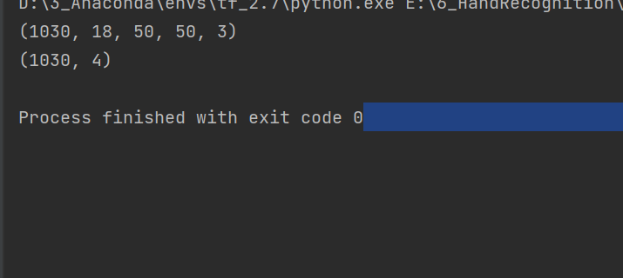
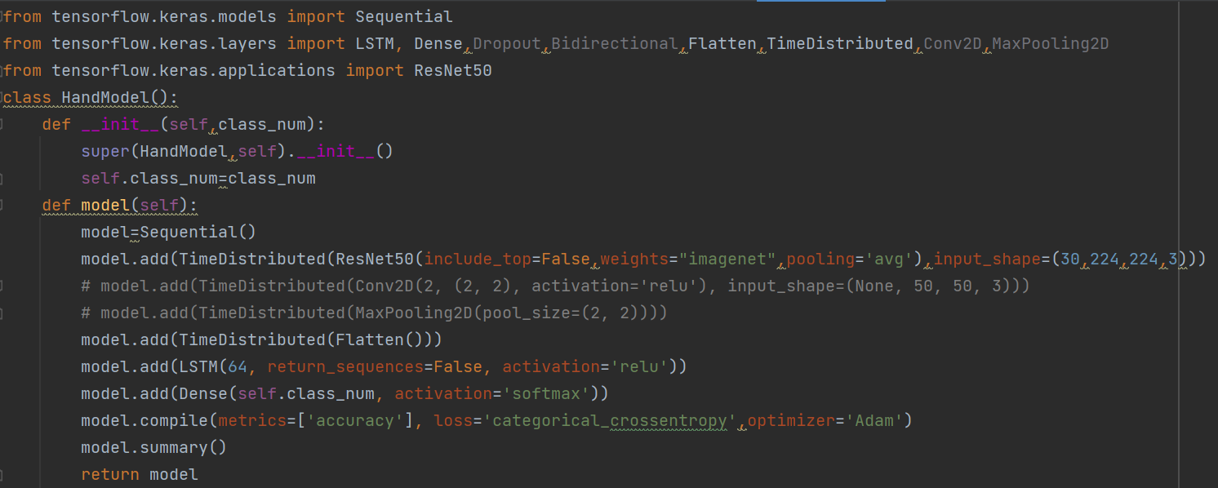
step3:训练集（图像样本+标签）提取代码方式
读取方式：
图像样本：直接读取保存指numpy数组里（每张图像要归一化）
标签样本：先直接保存至numpy数组里，然后用sklearn转成普通编码，最后转换成独热编码。
输出shape：
图像样本:(samples,timesteps,img_w,img_h,img_c)
样本标签:(samples,手势类别数)
如图4个手势的输出结果。
step4:网络搭建（用Tensorflow keras）
网络创新：
基于Resnet50+LSTM
(Resnet50训练batchsize和时间序列长度有限制，得自己调)
基于2DCNN+LSTM
①
②
③

Slide 12
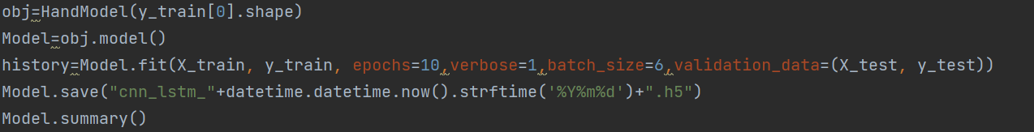
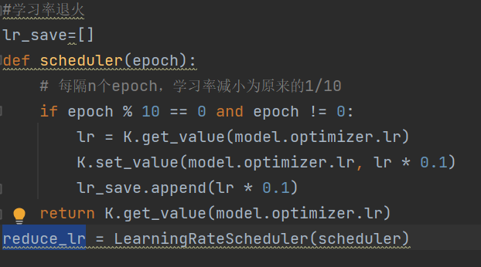
step5:网络训练（用Tensorflow keras）
1.设置GPU按需增长
2.读取训练集并划分（7：3）
3.创建模型对象并训练
*4.调参
调参形式：batchsize、dropout、学习率、损失函数。
常见问题和解决。
（1）train loss下降，val loss上升：过拟合；策略：dropout，丰富数据集
（2）train loss震荡；策略：学习率调小
（3）train loss不下降；策略：学习率调大
（4）train loss大于val loss；数据集有问题
学习率退火

Slide 13
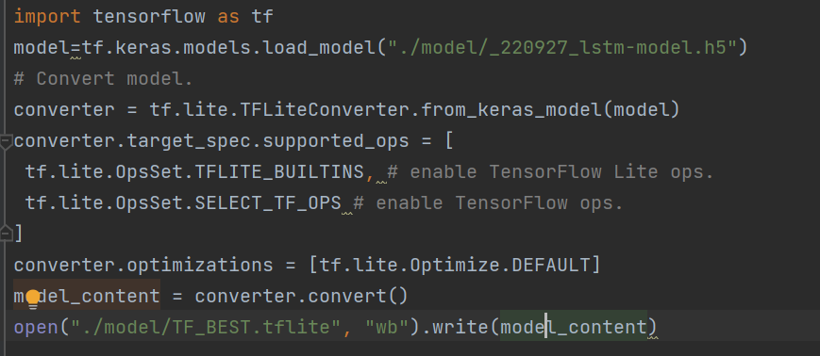
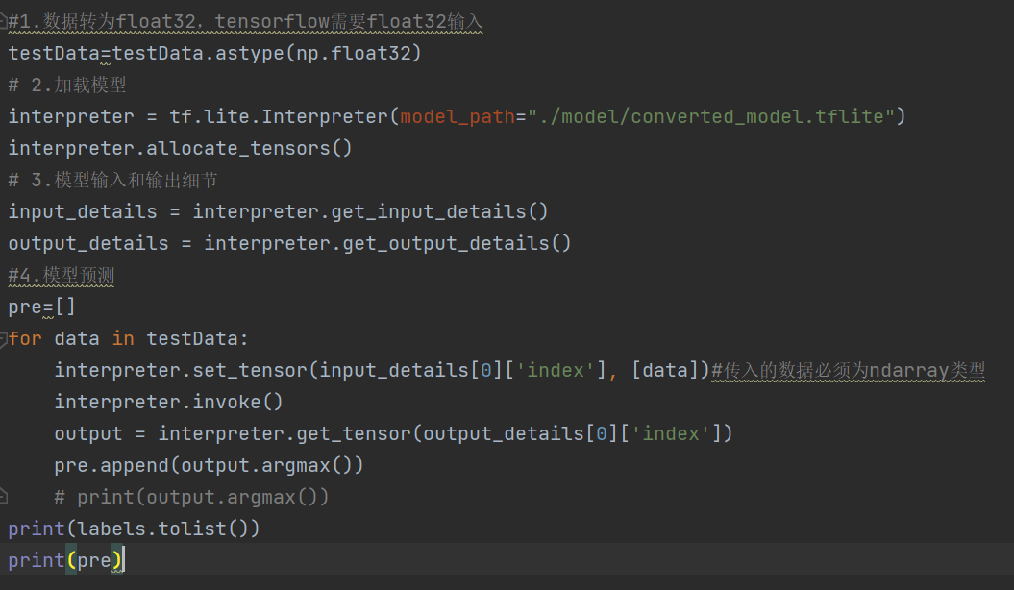
step6:模型测试（用Tensorflow keras）
model=load_model("./model/_220927_lstm-model.h5")
pre_y=model.predict(testData)
pre_label=np.argmax(pre_y, axis=-1)
step7:模型h5转tflite（用Tensorflow keras）
step8:tflite推理（python）
1.数据转为float32，tensorflow需要float32输入
2.加载模型
3.模型输入和输出细节
4.模型预测

Slide 14
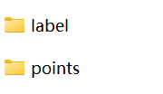
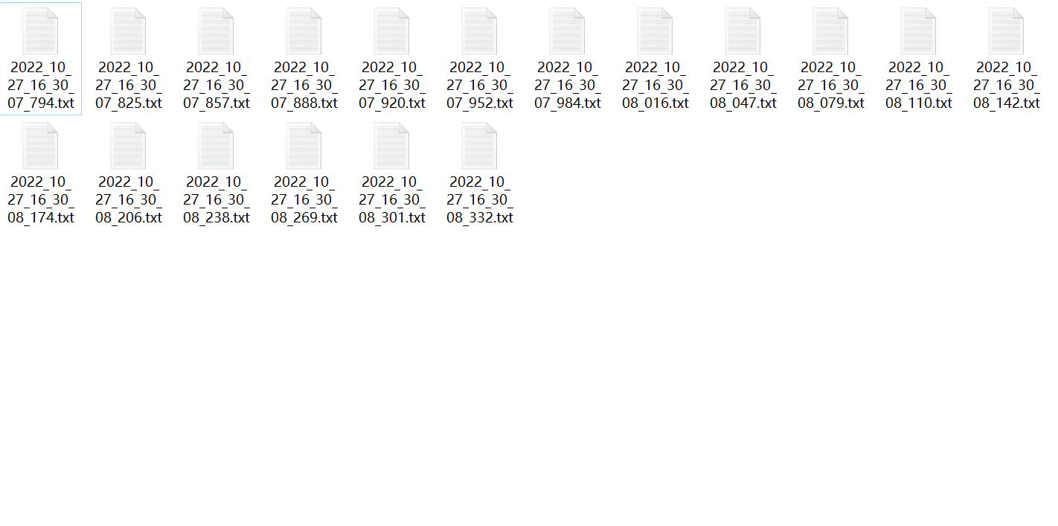
8.例2：基于tof相机的手势识别项目过程（关键点特征）
step1:采集数据（滑动窗口方式）
规定每个手势在2分钟内重复做，保存为多个2分钟的长视频。
step2:数据处理
规定滑动窗口宽度为18帧，步长为6,滑动生成手势图像训练集和标签集。
清洗训练集内没有完整手势动作的样本。
最后训练集如下：
左挥：200个；右挥：200个；上挥：200个；下挥：200个；负样本：200个（可有可无）
保存形式为：训练集和标签集分开保存，其中每个标签以txt形式保存，txt内容为”手势名”；如下图
单个关键点样本：18帧
points文件夹
label文件夹
单个样本标签：手势名

Slide 15
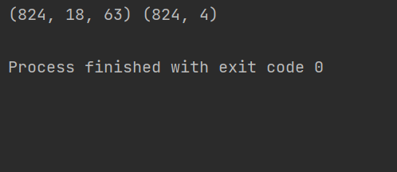
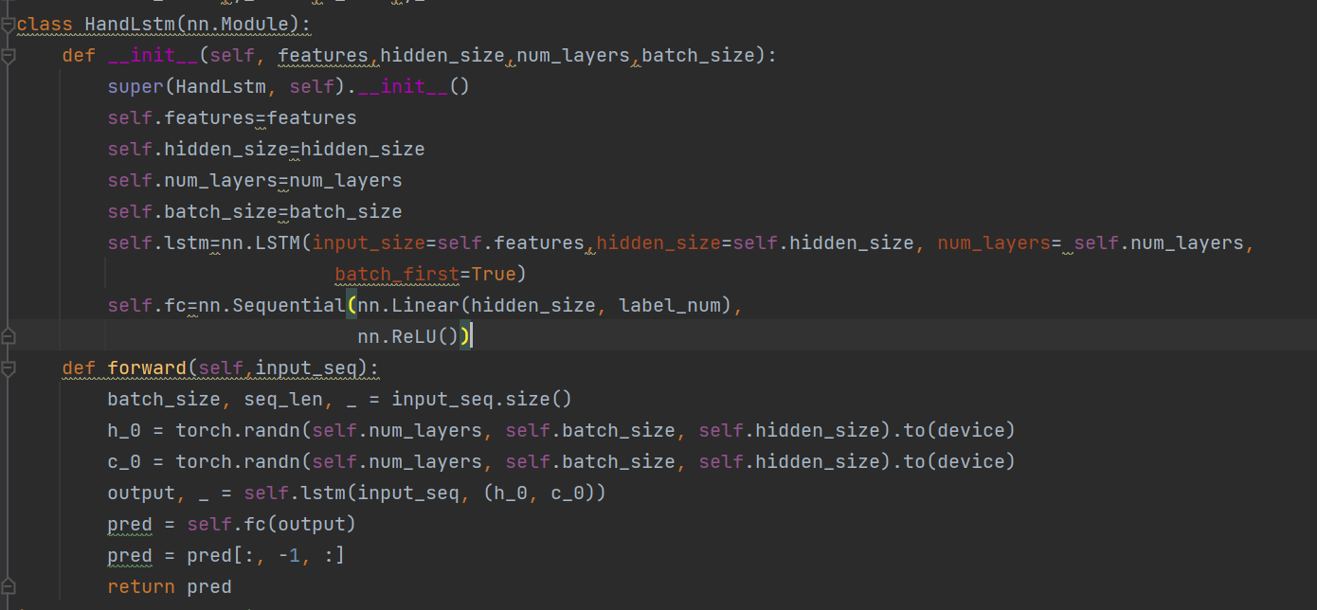
step3:训练集（图像样本+标签）提取代码方式
读取方式：
关键点样本：直接读取保存指numpy数组里（每个关键点归一化）
标签样本：先直接保存至numpy数组里，然后用sklearn转成普通编码，最后转换成独热编码。
输出shape：
关键点样本:(samples,timesteps,关键点个数*坐标轴数)
样本标签:(samples,手势类别数)
如图4个手势的输出结果。
step4:网络搭建（用Pytorch）
网络：
基于Mediapipe+LSTM

Slide 16
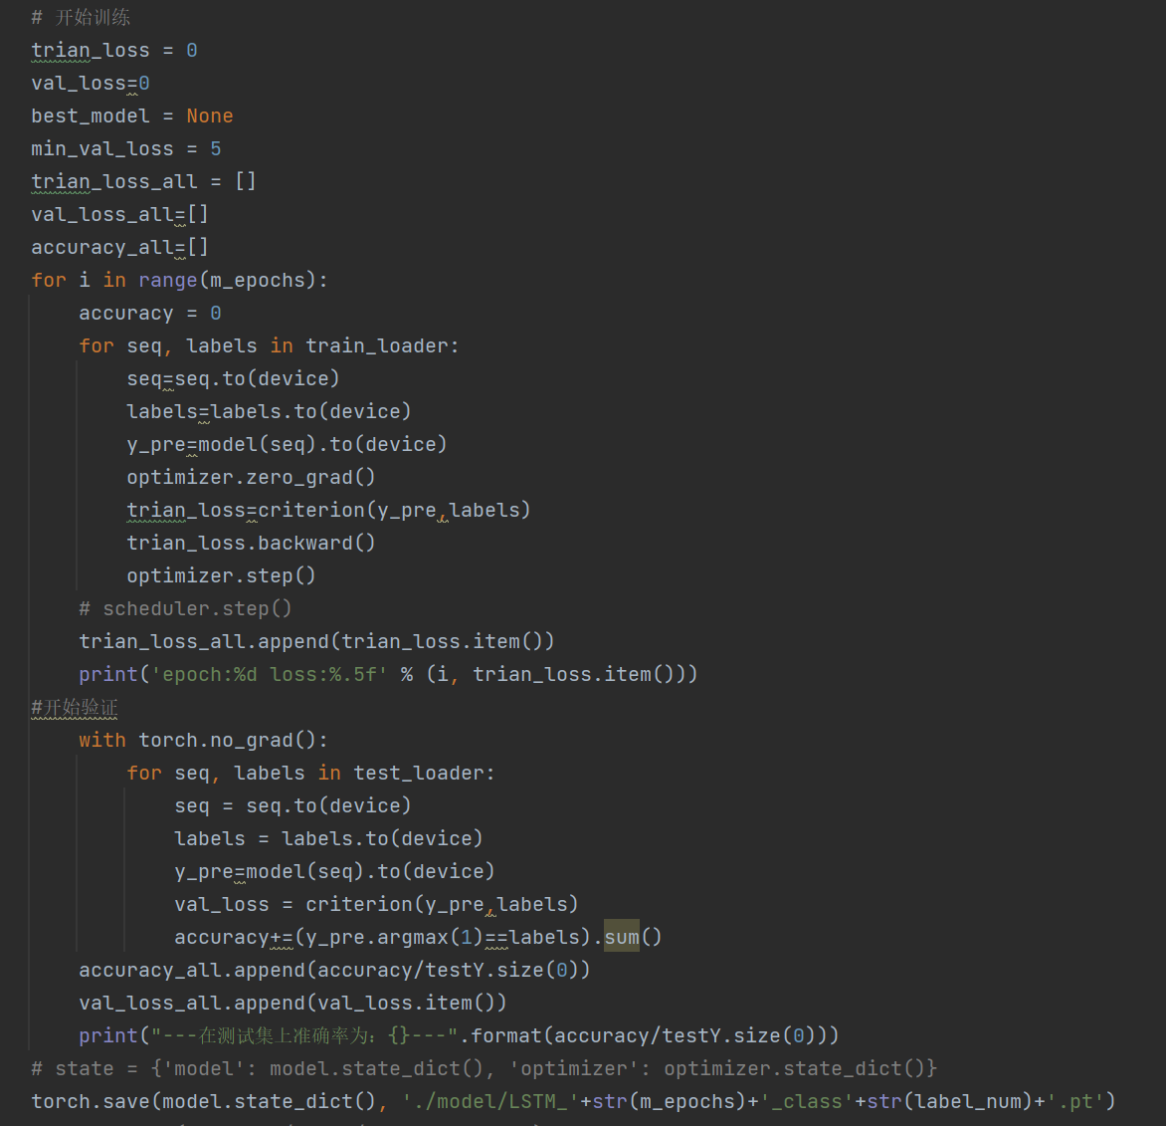
step5:网络训练（用Pytorch）
1.设置GPU按需增长
2.读取训练集并划分（7：3）
3.创建模型对象并训练
*4.调参
scheduler = optim.lr_scheduler.StepLR(optimizer,50,gamma=0.1,last_epoch=-1)#学习率衰减
scheduler.step()

Slide 17
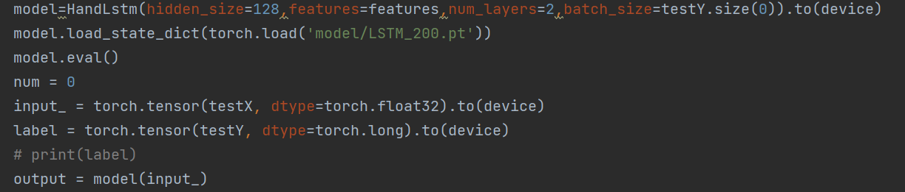
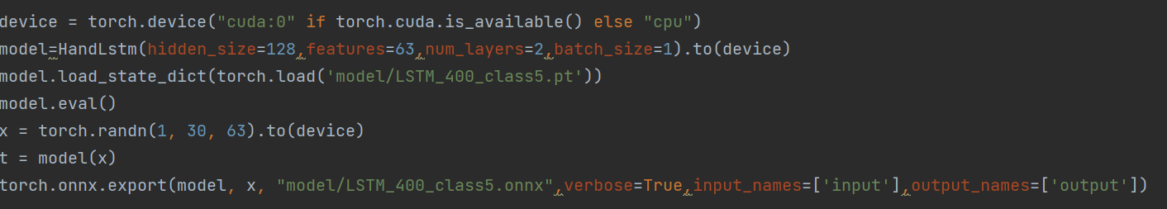
step6:模型测试（用Pytorch）
注：需要加载模型框架才能测试
step7:模型pt/pth/pkl转onnx（用Pytorch）
batchsize必须设为1
step8:onnx推理（python）
1.准备测试数据
2.加载模型
3.获取模型信息（输入输出的名字，维度）
4.模型推理
5.输出结果

Slide 18
